Slide 1

動物介紹
製作人？菜子

Slide 2
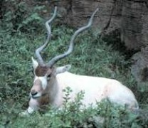

Slide 3
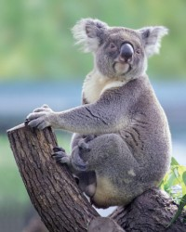

Slide 4
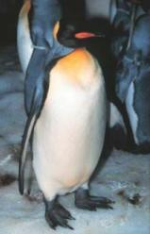

Slide 5
十股
中名： 石虎
體型略大於家貓，體色為灰褐色，身上有類似錢幣的黑褐色斑點，額頭有兩條灰白色縱帶，縱帶兩邊為黑色縱帶，耳後黑色有白斑。
可柯

Slide 6
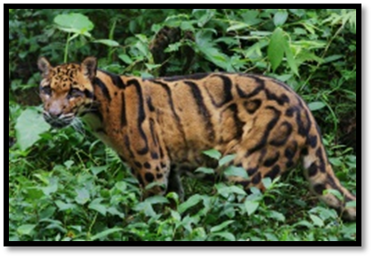
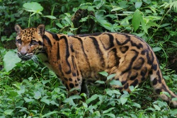
臺灣雲豹
食性： 以鳥類、靈長類、小型哺乳動物為主。本園餵食生腱丁、雞胸肉、兔子或天竺鼠、鈣磷粉、維生素 E、益肥王、蛋。

Slide 7
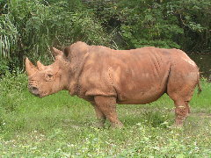
白犀牛
草食性。本園餵食麥片、粒狀飼料、苜蓿草粒、青牧草和乾草。

Slide 8
國王企鵝
主要以魚維生，特別喜歡吃小型的Myctophidae科魚類(Electrona carlesvergi, Krefftichtys anderssoni)，也會吃頭足類(cephalopods)如Moroteuthis。

Slide 9

石虎
http://newweb.zoo.gov.tw/Pager/Show/ZooData_Ihttp://newweb.zoo.gov.tw/Pager/Show/ZooData_Index_Show.aspx?Animal_ID=11ndex_Show.aspx?Animal_ID=10
臺灣雲豹

Slide 10
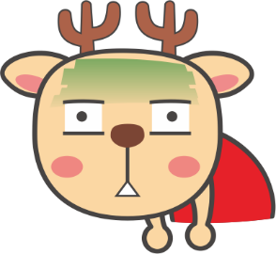

笨蛋！

